Slide 1

BuyTicketS 입장권 할인사이트
디지털 컨버전스(JAVA기반 응용 SW엔지니어링)
조원:박대희,이소담,정민혁,허유정,하신영

Slide 2

Contents
서비스 소개
기획의도
서비스 개요
요구사항 정의
2. 프로젝트 개요
개발환경
작업일정
시스템구조
데이터 베이스 구성
테이블 명세
3. 기술 상세
4. 시연

Slide 3
기획 의도
- 'BuyTicketS '는 'KLOOK'등의 인터넷 입장권 사이트를 벤치 마킹해 반응형 웹 페이지로 구현한 사이트 입니다.
- 사용자가 원하는 입장권을 쉽게 구매할 수 있도록 기존 사이트들의 복잡한 메뉴 구성을 단순화하고 불편한 점을 개선하는 것을 목표로 기획 및 제작 했습니다.

Slide 4
서비스개요 사용자
상품상세
지역별
찾기
회원가입
아이디
찾기
주문
장바구니
종류별
찾기
상품
로그인
비밀번호
찾기
위시
리스트
상품상세
메인
장바구니
주문
검색 상세
검색
마이
페이지
최근
주문내역
고객센터
위시
리스트
회원
상세정보
이용약관
개인정보
취급방침
상품상세
회사소개
회사위치

Slide 5
서비스개요 사용자
상품수정
상품삭제
상품관리
상품등록
메인
회원
상세정보
회원관리
주문관리
주문
상세정보
회원
정보 수정

Slide 6
요구사항 정의 메인
1depth | 2depth | 3depth | 4depth | 5depth | 기능내용 | 비고
메인 | 메인페이지 | 로그인 | 로그인폼 | 로그인하기 | 아이디, 비밀번호 입력후 로그인
 |  |  |  |  | 아이디, 비밀번호가 일치하면 로그인후 메인으로 이동
 |  |  |  |  | 아이디, 비밀번호가 일치하지 않으면 다시 로그인폼으로 이동
 |  |  |  | 아이디찾기 | 전화번호 또는 이름으로 아이디 찾기
 |  |  |  | 비밀번호 찾기 | 아이디로 비밀번호 찾기
 |  | 회원가입 | 회원가입폼 |  | 회원정보 입력후 계정생성
 |  |  |  |  | 실패시 회원가입폼으로 이동
 |  |  |  |  | 성공시 회원가입 완료 팝업과 함께 확인을 누를시 로그인폼으로 이동
 |  | 고객센터 |  |  | 고객 Q&A 로 자주 묻는 물음을 등록해둠
 |  | 검색바 |  |  | 검색바에 원하는 태그를 기입하여 검색 자동완성 기능 가능
 |  |  |  |  | 자료가 있을경우 데이터 나열하여 표기
 |  |  |  |  | 자료가 없을경우 폼은 같으나 데이터만 없음
 |  | 각종분류 태그별 나열 버튼 | 지역별 |  | 서울, 경기도 같은 지역별로 골라 클릭
 |  |  | 분류별 |  | 자연, 동물, 박물관 등 분류로 골라 클릭
 |  | 베스트셀러, 초특가세일, 신규엑티비티 |  |  | 기입한 데이터를 각 베스트셀러, 소특가세일, 신규액티비티로 나눠서 표기
 |  | 회사소개 | 회사소개폼 |  | 회사 소개글을 간단히 보임
 |  | 이용약관 | 이용약관폼 |  | 이용약관을 보임
 |  | 개인정보취급방침 | 개인정보취급방침폼 |  | 개인정보에 관한 내용5가지 보임
 |  | 찾아오시는길 | 찾아오시는길 |  | 지도와 함께 주소와 전화번호 보입
 |  | SNS | 페이스북 |  | 페이지가 없음으로 해당 sns 로그인 폼으로 이동
 |  |  | 트위터 |  | 페이지가 없음으로 해당 sns 로그인 폼으로 이동
 |  |  | 인스타그램 |  | 페이지가 없음으로 해당 sns 로그인 폼으로 이동

Slide 7
요구사항 정의 상품정보
1depth | 2depth | 3depth | 4depth | 5depth | 기능내용 | 비고
상품 | 종류별 상품페이지 | 분류 |  |  | 종류별로 상품리스트 보여주기 | 자연,박물관,역사,테마파크,어트랙션
 |  | 정렬 |  |  | 해당 정렬 메뉴를 누르면 리스트가 그순서로 바뀜 | 가격오름차순, (할인,평점) 내림차순
 |  | 상품상세 | 예매일지정 |  | 오늘 이후부터 판매 종료일까지 날짜를 선택할 수 있음
 |  |  | 수량선택 |  | 티켓구매수량 선택
 |  |  | 위시리스트 |  | 해당 상품을 위시리스트에 추가 | 등록 후 팝업, 하지만 로그인이 안됐거나 이미 위시리스트에 담긴 경우 경고창
 |  |  | 장바구니 |  | 해당 상품을 장바구니에 추가 | 등록 후 팝업, 하지만 로그인이 안됐거나 이미 장바구니에 담긴 경우 경고창
 |  |  | 구매하기 |  | 해당 상품만 바로 구매하는 페이지로 이동
 |  |  | 탭메뉴 |  | 탭메뉴를 누르면 해당 설명을 볼 수 있음 | 구글 지도 연동
 |  |  | 리뷰 |  | 해당 상품의 평균 평점, 개별 평점, 사용자 평을 볼 수 있음 | 몇점을 몇 명이 줬는지 막대 그래프로 표시
 | 지역별 상품페이지 | 분류 |  |  | 지역별로 상품리스트 보여주기 | 서울,경기도,충청도,전라도,강원도,경상도,제주도
 |  | 정렬 |  |  | 해당 정렬 메뉴를 누르면 리스트가 그순서로 바뀜 | 가격오름차순, (할인,평점) 내림차순
 |  | 상품상세 | 예매일지정 |  | 오늘 이후부터 판매 종료일까지 날짜를 선택할 수 있음
 |  |  | 수량선택 |  | 티켓구매수량 선택
 |  |  | 위시리스트 |  | 해당 상품을 위시리스트에 추가 | 등록 후 팝업, 하지만 로그인이 안됐거나 이미 위시리스트에 담긴 경우 경고창
 |  |  | 장바구니 |  | 해당 상품을 장바구니에 추가 | 등록 후 팝업, 하지만 로그인이 안됐거나 이미 장바구니에 담긴 경우 경고창
 |  |  | 구매하기 |  | 해당 상품만 바로 구매하는 페이지로 이동
 |  |  | 탭메뉴 |  | 탭메뉴를 누르면 해당 설명을 볼 수 있음 | 구글 지도 연동
 |  |  | 리뷰 |  | 해당 상품의 평균 평점, 개별 평점, 사용자 평을 볼 수 있음 | 몇점을 몇 명이 줬는지 막대 그래프로 표시
 | 위시리스트 | 정렬 |  |  | 판매일,가격,할인률,평점순 정렬 | 판매일,가격은 오름차순, 할인률,평점은 내림차순
 |  | 삭제 | 부분삭제 |  | 체크박스 선택된 상품만 위시리스트에서 삭제 | 위시리스트는 로그인시에만 사용가능한 메뉴
 |  | 삭제 | 전체삭제 |  | 리스트 전체를 삭제
 |  | 예매 |  |  | 상품상세페이지로 이동
검색 | 자동완성 |  |  |  | 검색창에 입력된 내용과 비슷한 상품명 검색창 하단에 띄우기 | 하단에 나온 비슷한 상품명 리스트 클릭시 해당 제목으로 검색됨
 | 검색상세 | 정렬 |  |  | 판매일,가격,할인률,평점순 정렬 | 판매일,가격은 오름차순, 할인률,평점은 내림차순
 |  | 위시리스트 | 부분담기 |  | 체크박스 선택된 상품들 위시리스트에 등록 | 등록 후 팝업, 하지만 로그인이 안됐거나 이미 위시리스트에 담긴 경우 경고창
 |  | 위시리스트 | 전체담기 |  | 테이블 상단의 체크 박스를 누르면 모두 선택됨

Slide 8
요구사항 정의 장바구니
1depth | 2depth | 3depth | 4depth | 5depth | 기능내용 | 비고
장바구니 | 장바구니페이지 | 장바구니에 담기 |  |  | 1. 제품 상세페이지에서 연결 2. header의 링크에서 연결 | 장바구니에 상품이 없으면 없다는 메시지 띄움
 |  | 체크박스기능 | 전체체크박스 |  | 전체체크박스 선택(해제) 시 하위체크박스 전부 선택(해제) | 합계, 총계박스 내 금액 모두에 반영
 |  |  | 하위체크박스 |  | 하위체크박스 모두선택시 전체선택 / 하위체크박스 하나라도 해제되면 전체선택 해제 | 합계, 총계박스 내 금액 모두에 반영
 |  |  | 구매시 작동 |  | 주문할 때 체크박스 선택된 상품만 주문창으로 넘어감
 |  | 수량조절 | +버튼, -버튼 |  | 버튼 누르면 숫자 바뀌고 바뀐 수량 DB에 저장 | 1보다 작아질수없다
 |  |  | 수량변경시 |  | 수량이 변경되면 페이지내 금액, 수량 부분도 바뀐다
 |  | 개별주문하기 | 주문하기버튼 |  | 장바구니 전체목록에서 하나의 상품만 주문 | 하나의 상품만 주문페이지로 넘어감
 |  | 위시리스트 | 위시리스트 버튼 |  | 위시리스트에 상품 추가 | 위시리스트로 연결하는 팝업창 뜬다
 |  | 삭제 | 삭제 버튼 |  | 장바구니에서 해당상품 삭제하기
 |  | 상품정보 | 상품정보 리스트 테이블 |  | 장바구니에 담긴 모든 상품 정보 보여주기 | 썸네일, 상품명, 예약일, 정가, 판매가, 수량, 합계 등
 |  | 주문금액 표시 |  |  | 수량변화, 체크박스 선택여부에 따라 금액, 수량 변화 | 총 상품수, 총상품금액, 총할인금액, 최종결제금액
 |  | 주문하기 |  |  | 장바구니 내 상품 모두 주문 | 체크박스로 선택된 상품만 주문창으로 넘어감 / 주문페이지로 연결
 |  | 쇼핑 계속하기 |  |  | 뒤로가기

Slide 9
요구사항 정의 주문&결제
1depth | 2depth | 3depth | 4depth | 5depth | 5depth | 기능내용 | 비고
주문하기 | 주문 페이지 | 주문 정보 |  |  |  | 회원정보 - 주문자정보/ 주문상품 정보 보여주기
 |  | 할인정보-적립금 |  |  |  | 회원정보 내 포인트(적립금 정보 가져온다) | 기존 적립금 이상 입력 제한
 |  |  | 적립금 모두사용 버튼 |  |  | 클릭시 저장된 적립금 정보 전액 사용
 |  | 할인정보 - 상품권/캐쉬백/쿠폰할인 | 사용하기 |  |  | 숫자 입력하고 체크박스 선택하면 할인정보 적용됨
 |  | 총계 표시 |  |  |  | 결제금액, 수량, 할인금액 표시 | 총 상품수, 총상품금액, 총할인금액, 최종 결제금액
 |  | 결제정보 | 결제방법 선택 |  |  | 결제방법 선택에 따라 입력창 바꿔서 보여주기
 |  |  | 신용카드/휴대폰결제/무통장입금 등 |  |  | 결제관련 정보 입력 | 입력해야 주문가능
 |  | 결제하기 | 결제하기버튼 |  |  | 결제할지 확인하는 팝업창 띄운다 | 결제할지 묻는 확인팝업창
 |  | 결제 팝업 | 최종결제하기버튼 |  |  | 결제창으로 이동 | 결제 정보 미입력시 경고창 뜸
 | 주문완료 페이지 | 주문상품 리스트 |  |  |  | 최종 주문된 상품 리스트 보여주기 | 썸네일, 상품명, 예약일, 주문금액, 수량, 적립된 적립금, 주문금액합계
 |  | 결제정보 |  |  |  | 결제관련 정보 보여주기(결제방법 등)

Slide 10
요구사항 정의 마이페이지
1depth | 2depth | 3depth | 4depth | 5depth | 기능내용 | 비고
마이페이지 | 주문내역 | 더보기(버튼) | 상세주문내역 |  | 기간별 상세주문 내역 보기
 |  | 주문내역리스트 | 리뷰작성 |  | 리뷰작성에 따라 미작성, 작성으로 나오게 기능작성
 |  |  | 상품(클릭가능) |  | 대상 상품 정보로 이동
 |  |  | 주문번호(클릭가능)
 | 포인트내역 | 총포인트 |  |  | 현재 남아있는 포인트 총량
 |  | 포인트 가감내역 |  |  | 사용한, 적립된 포인트 내역 출력
 | 내정보 | 더보기(버튼) | 내정보 수정 |  | 개별로 정보를 수정 할 수 있도록 작성
 | 위시리스트 | 위시리스트 |  |  | 위의 위시리스트 기능 중 출력만 기능하도록 함.

Slide 11
개발환경
운영체제
소스코드 작성도구
웹 서버
데이터 베이스
형상관리 도구
Window7, Window10
Eclipse EE
Apache Tomcat v9.0
Oracle 11g
GitHub
FRONT-END
LANGUAGE
FRAMEWORK
Node.js,Javascript,Bootstrap,CSS,HTML5
BACK-END
LANGUAGE
FRAMEWORK
JAVA,JSP,MVC-MODEL,MyBatis,jQuery,Javascript

Slide 12
개발환경
 | 1주차 | 2주차 | 3주차 | 4주차 | 5주차
팀구성
요구사항 명세
프로젝트기획
데이터베이스설계
데이터베이스 인터페이스 설계 및 구현
프론트 엔드 프로그래밍
백엔드 프로그래밍
테스트 및 디버그

Slide 13



개발환경
웹 표준 + HTML + CSS
웹 프로그래밍에서 처리하는
데이터를 시각화
브라우저를 통해 제공
Web Programming
톰캣으로 JSP, 서블릿 실행,
데이터 베이스와 연동
DATABASE System
데이터베이스
관리, 생성,조작

Slide 14
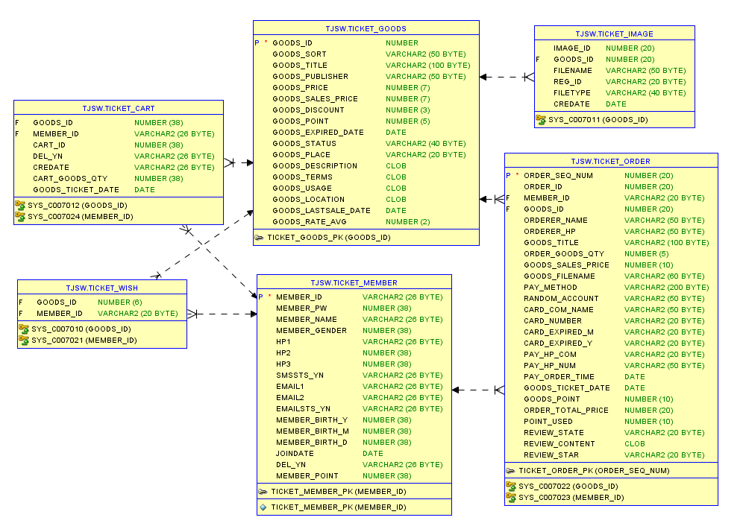
데이터 베이스 구성

Slide 15
테이블 명세 상품
번호 | 물리적 필드명 | 논리적 필드명 | 데이터유형 | NULL | 키유형 | 기타
1 | GOODS_ID | 상품ID | NUMBER | No | PK
2 | GOODS_SORT | 상품테마 | VARCHAR2(50) | Yes
3 | GOODS_TITLE | 제목 | VARCHAR2(100) | Yes
4 | GOODS_PUBLISHER | 주최측 | VARCHAR2(50) | Yes
5 | GOODS_PRICE | 원가 | NUMBER(7,0) | Yes
6 | GOODS_SALES_PRICE | 할인가 | NUMBER(7,0) | Yes
7 | GOODS_DISCOUNT | 할인율 | NUMBER(3,0) | Yes
8 | GOODS_POINT | 포인트 | NUMBER(5,0) | Yes
9 | GOODS_EXPIRED_DATE | 만기일 | DATE | Yes

Slide 16
테이블 명세 상품
번호 | 물리적 필드명 | 논리적 필드명 | 데이터유형 | NULL | 키유형 | 기타
10 | GOODS_STATUS | 상품상태 | VARCHAR2(40 ) | Yes
11 | GOODS_PLACE | 상품지역 | VARCHAR2(20) | Yes
12 | GOODS_DESCRIPTION | 상세설명 | CLOB | Yes
13 | GOODS_TERMS | 이용약관 | CLOB | Yes
14 | GOODS_USAGE | 사용방법 | CLOB | Yes
15 | GOODS_LOCATION | 지도위치 | CLOB | Yes
16 | GOODS_LASTSALE_DATE | 판매종료일 | DATE | Yes
17 | GOODS_RATE_AVG | 평균평점 | NUMBER(2,1) | Yes
18

Slide 17
테이블 명세 회원
번호 | 물리적 필드명 | 논리적 필드명 | 데이터유형 | NULL | 키유형 | 기타
1 | MEMBER_ID | 회원ID | VARCHAR2(20) | NO | PK
2 | MEMBER_PW | 비밀번호 | VARCHAR2(30) | YES
3 | MEMBER_NAME | 이름 | VARCHAR2(50) | YES
4 | MEMBER_GENDER | 성별 | VARCHAR2(10) | YES
5 | HP1 | 휴대폰 앞3자리 | VARCHAR2(20 ) | YES
6 | HP2 | 휴대폰 중간번호 | VARCHAR2(20 ) | YES
7 | HP3 | 휴대폰 마지막 | VARCHAR2(20 ) | YES
8 | SMSSTS_YN | 핸드폰 수신 동의 | VARCHAR2(20 ) | YES
9 | EMAIL1 | 이메일1 | VARCHAR2(20 ) | YES

Slide 18
테이블 명세 회원
번호 | 물리적 필드명 | 논리적 필드명 | 데이터유형 | NULL | 키유형 | 기타
10 | EMAIL2 | 이메일2 | VARCHAR2(20 ) | YES
11 | EMAILSTS_YN | 이메일 수신동의 | VARCHAR2(20 ) | YES
12 | MEMBER_BIRTH_Y | 생년 | VARCHAR2(20 ) | YES
13 | MEMBER_BIRTH_M | 생월 | VARCHAR2(20 ) | YES
14 | MEMBER_BIRTH_D | 생일 | VARCHAR2(20 ) | YES
15 | JOINDATE | 가입일 | DATE | YES
16 | DEL_YN | 삭제여부 | VARCHAR2(20 ) | YES
17 | MEMBER_POINT | 포인트 | NUMBER(10,0) | YES
18

Slide 19
테이블 명세 이미지
번호 | 물리적 필드명 | 논리적 필드명 | 데이터유형 | NULL | 키유형 | 기타
1 | IMAGE_ID | 이미지 ID | NUMBER(20,0) | NO | PK
2 | GOODS_ID | 상품 ID | NUMBER(20,0) | NO | FK | TICKET_GOODS의GOODS_ID 참조
3 | FILENAME | 파일 이름 | VARCHAR2(50) | YES
4 | REG_ID | 등록번호 | VARCHAR2(20) | YES
5 | FILETYPE | 이미지타입(main_image,detail_image) | VARCHAR2(40) | YES
6 | CREDATE | 생성일자 | DATE | YES
7
8
9

Slide 20
테이블 명세 카트
번호 | 물리적 필드명 | 논리적 필드명 | 데이터유형 | NULL | 키유형 | 기타
1 | GOODS_ID | 상품ID | NUMBER(20,0) | NO | FK | TICKET_GOODS의GOODS_ID 참조
2 | MEMBER_ID | 회원ID | VARCHAR2(20) | NO | FK | TICKET_MEMBER의MEMBER_ID 참조
3 | CART_ID | 장바구니ID | NUMBER(10,0) | YES
4 | DEL_YN | 삭제여부 | VARCHAR2(20) | YES
5 | CREDATE | 생성일자 | DATE | YES
6 | CART_GOODS_QTY | 상품개수 | NUMBER(4,0) | YES
7 | GOODS_TICKET_DATE | 예매일자 | DATE | YES
8
9

Slide 21
테이블 명세 주문
번호 | 물리적 필드명 | 논리적 필드명 | 데이터유형 | NULL | 키유형 | 기타
1 | ORDER_SEQ_NUM | 주문번호 | NUMBER(20,0) | NO | PK
2 | ORDER_ID | 주문 ID | NUMBER(20,0) | NO | PK
3 | MEMBER_ID | 회원ID | VARCHAR2(20) | NO | FK | TICKET_GOODS의GOODS_ID 참조
4 | GOODS_ID | 상품ID | NUMBER(20,0) | NO | FK | TICKET_MEMBER의MEMBER_ID 참조
5 | ORDERER_NAME | 주문자 이름 | VARCHAR2(50) | YES
6 | ORDERER_HP | 휴대폰번호 | VARCHAR2(50) | YES
7 | GOODS_TITLE | 상품이름 | VARCHAR2(100) | YES
8 | ORDER_GOODS_QTY | 주문수량 | NUMBER(5,0) | YES
9 | GOODS_SALES_PRICE | 할인가 | NUMBER(5,0) | YES

Slide 22
테이블 명세 주문
번호 | 물리적 필드명 | 논리적 필드명 | 데이터유형 | NULL | 키유형 | 기타
10 | GOODS_FILENAME | 상품 이미지 파일 이름 | VARCHAR2(60) | YES
11 | PAY_METHOD | 결제방법 | VARCHAR2(200) | YES
12 | RANDOM_ACCOUNT | 무통장입금계좌 | VARCHAR2(50) | YES
13 | CARD_COM_NAME | 카드회사이름 | VARCHAR2(50) | YES
14 | CARD_NUMBER | 카드번호 | VARCHAR2(20) | YES
15 | CARD_EXPIRED_M | 카드 월 | VARCHAR2(20) | YES
16 | CARD_EXPIRED_Y | 카드 년도 | VARCHAR2(20) | YES
17 | PAY_HP_COM | 결제 폰 통신사 | VARCHAR2(20) | YES
18 | PAY_HP_NUM | 결제 연락처 | VARCHAR2(50) | YES

Slide 23
테이블 명세 주문
번호 | 물리적 필드명 | 논리적 필드명 | 데이터유형 | NULL | 키유형 | 기타
19 | PAY_ORDER_TIME | 결제시간 | DATE | YES
20 | GOODS_TICKET_DATE | 예매일자 | DATE | YES
21 | GOODS_POINT | 적립포인트 | NUMBER(5,0) | YES
22 | ORDER_TOTAL_PRICE | 주문 총액 | NUMBER(5,0) | YES
23 | POINT_USED | 사용포인트 | NUMBER(5,0) | YES
24 | REVIEW_STATE | 리뷰 상태 | VARCHAR2(20) | YES
25 | REVIEW_CONTENT | 리뷰 내용 | CLOB | YES
26 | REVIEW_STAR | 별점 | VARCHAR2(20) | YES
27

Slide 24
테이블 명세 위시리스트
번호 | 물리적 필드명 | 논리적 필드명 | 데이터유형 | NULL | 키유형 | 기타
1 | GOODS_ID | 상품ID | NUMBER(6,0) | NO | FK | TICKET_GOODS의GOODS_ID 참조
2 | MEMBER_ID | 회원ID | VARCHAR2(20) | NO | FK | TICKET_MEMBER의MEMBER_ID 참조
3
4
5
6
7
8
9

Slide 25
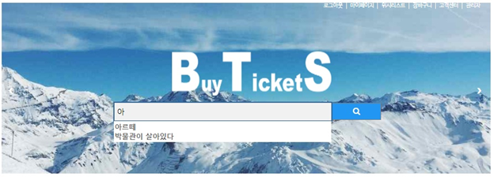
기술상세 메인페이지 상단
header
2. 사용자/관리자에
따라 다르게 보여주기
3. 로그인 / 회원가입
/기타 메인 서비스로 연결
4. 메인 페이지로 연결
5. 검색기능
6. 검색어 자동완성
1
2
3
4
5
6

Slide 26
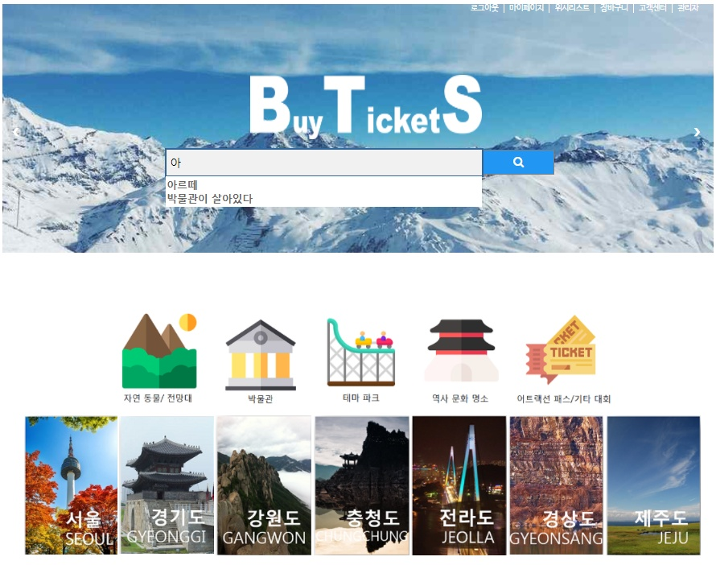
기술상세 메인페이지1
1. 메인페이지
2. 종류별 분류 메뉴
3. 지역별 분류 메뉴
1
2
3

Slide 27
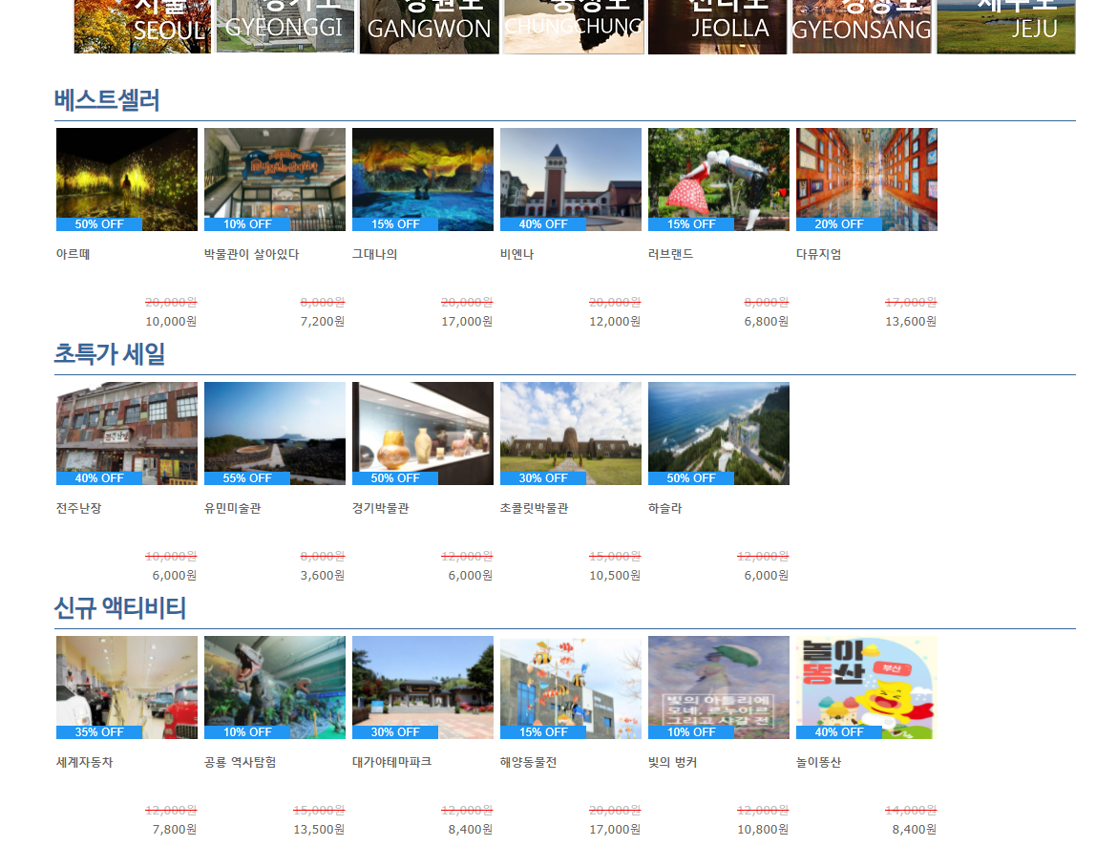
기술상세 메인페이지2
4. 베스트셀러, 초특가 세일, 신규 액티비티로 분류해서 보여주기
5. 클릭하면 해당 상품 상세정보로 이동
4
4
5
4

Slide 28
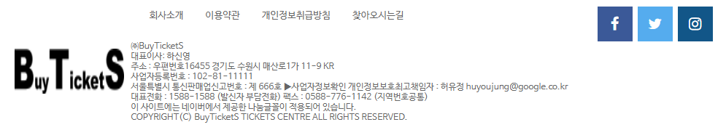
기술상세 메인페이지 하단
1. footer
2. 회사소개, 이용약관 등 의 폼으로 이동
3. 각 SNS로그인 창
으로 이동
4. 메인폼으로 이동
1
2
3
4

Slide 29

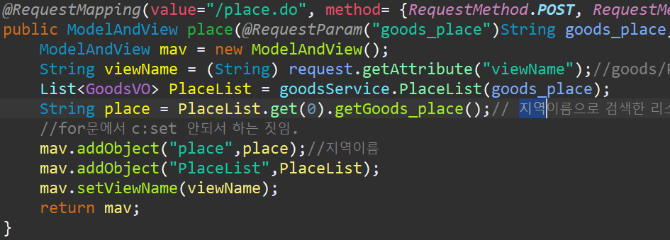
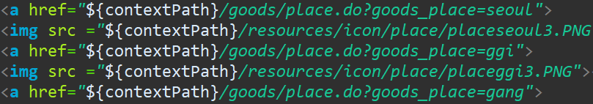
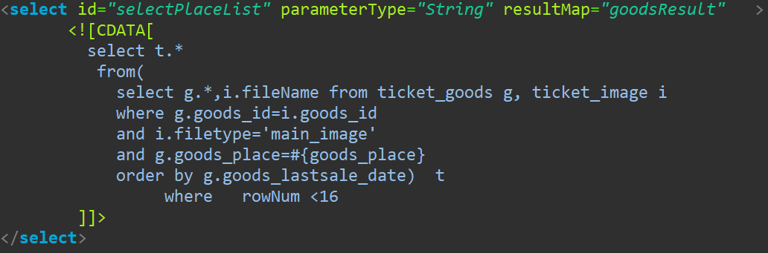
기술상세 메인 지역별 상품메뉴
view
클릭시 해당 값 GET방식으로 전송
@RequestParam으로 goods_place값 받기
Controller
mybatis
ModelAndView addObject(): 뷰페이지로 값 전달
mybatis
jsp
Param값과 일치하는 DB 값 출력

Slide 30
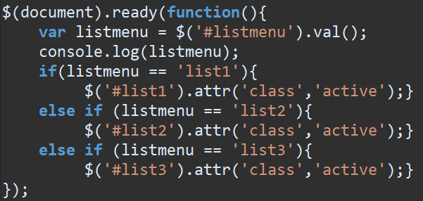
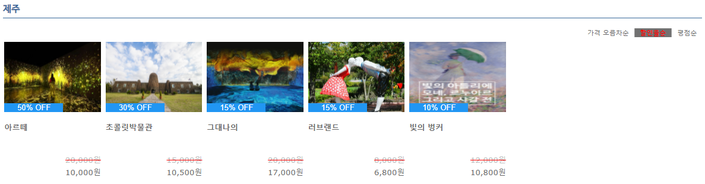
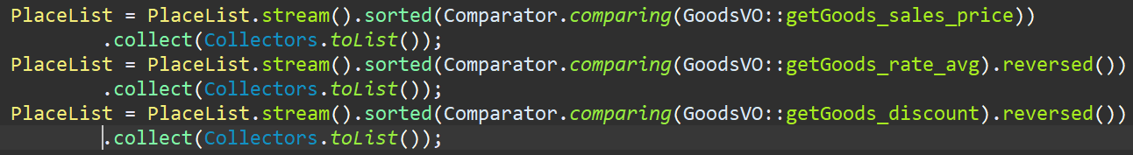
기술상세 메인 지역별 상품 정렬
view
기존 LIST stream, sort() 이용해 정렬
ModelAndView addObject(): 뷰페이지로 값 전달
Controller

Slide 31
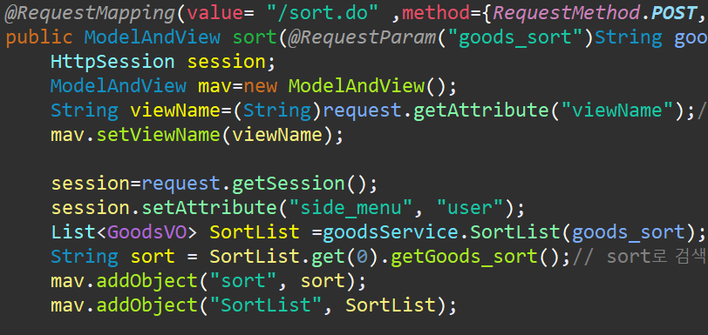
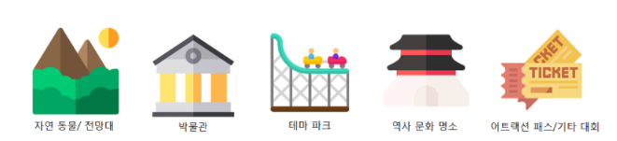
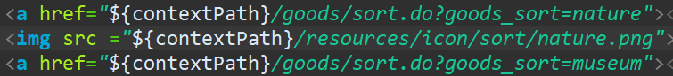
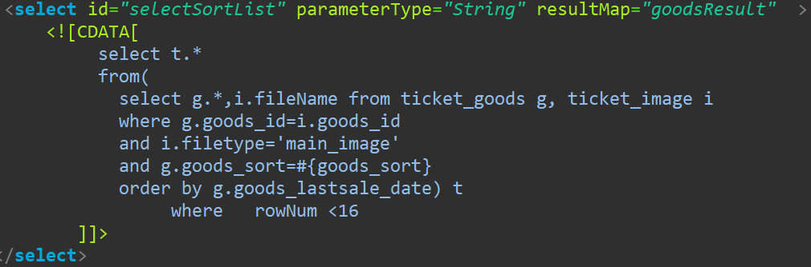
@RequestParam으로 goods_sort 값 받기
기술상세 메인 종류별 상품 메뉴
Controller
클릭시 해당 값 GET방식으로 전송
DAO
view
mybatis
ModelAndView addObject(): 뷰페이지로 값 전달
jsp
Param값과 일치하는 DB 값 출력

Slide 32
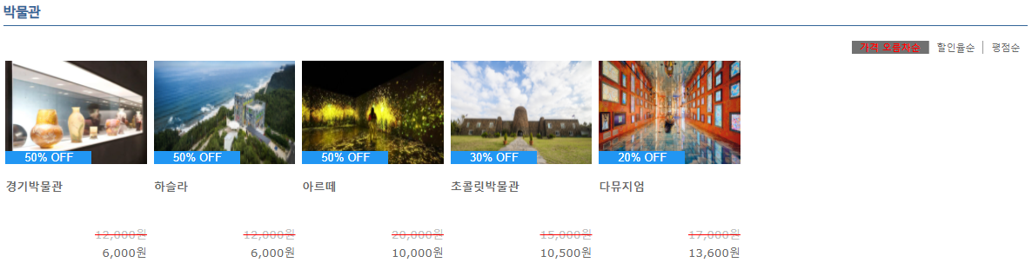
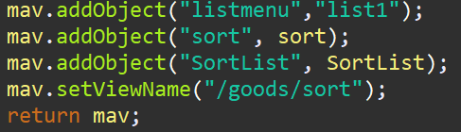
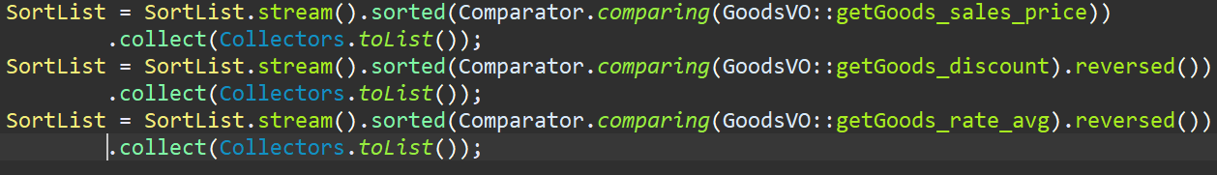
기술상세 메인 종류별 상품 정렬
view
기존 LIST stream, sort() 이용해 정렬
ModelAndView addObject(): 뷰페이지로 값 전달
Controller

Slide 33
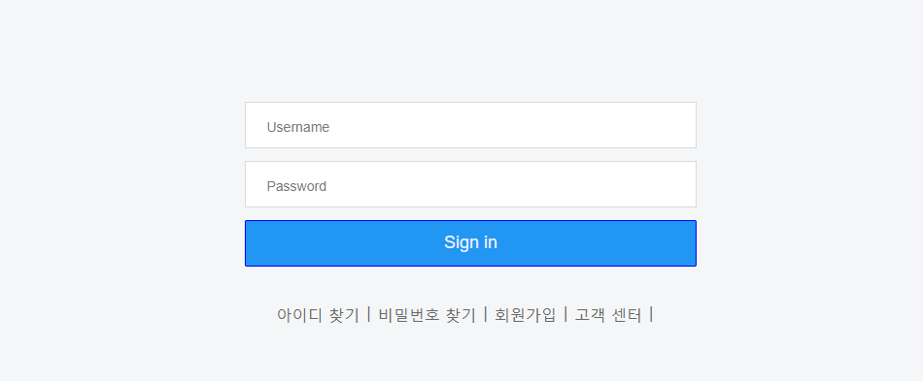
기술상세 로그인
1. 로그인 페이지
2. 로그인
3. 아이디 찾기
4. 비밀번호 찾기
5. 회원가입
6. 고객센터
1
2
3
4
5
6

Slide 34
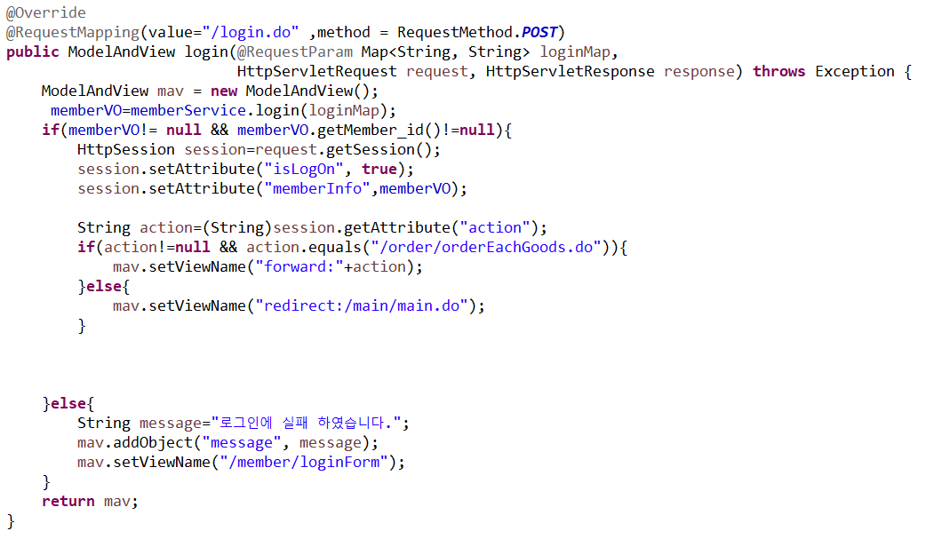
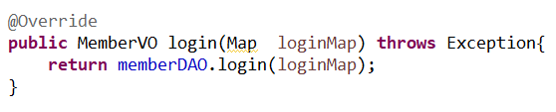
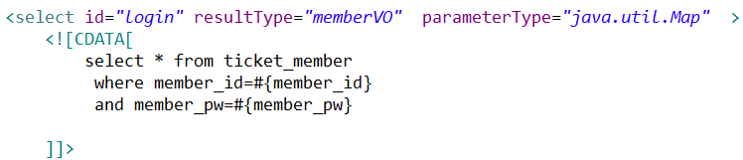
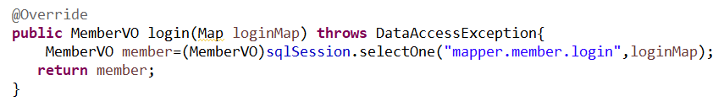
기술상세 로그인
Controller
service
mybatis
DAO

Slide 35
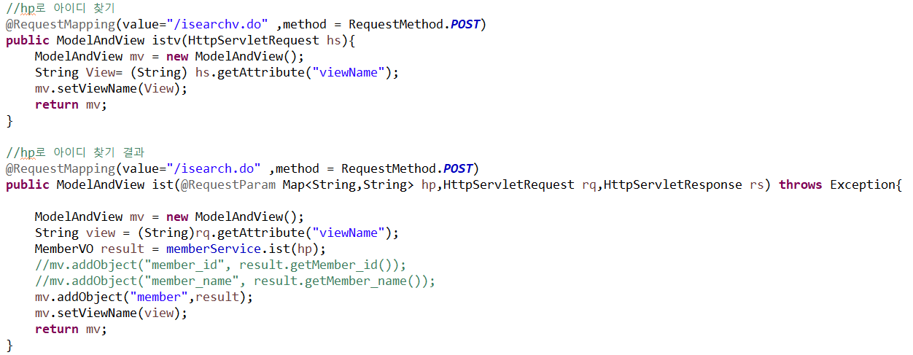
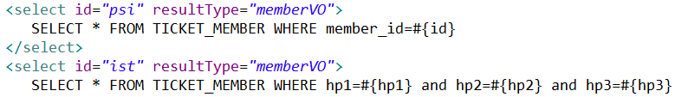
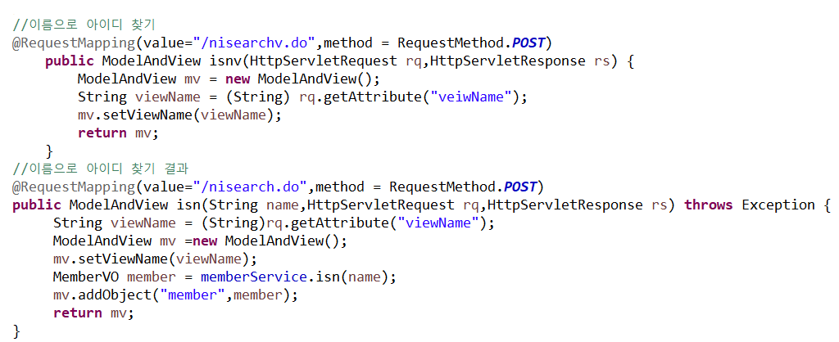
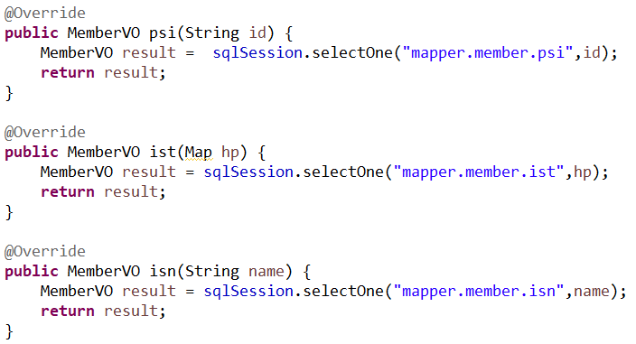
기술상세 전화번호와 이름으로 아이디 찾기
Controller
mybatis
Controller
DAO

Slide 36
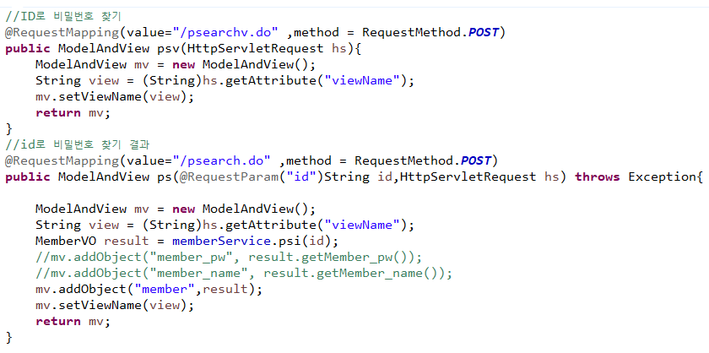
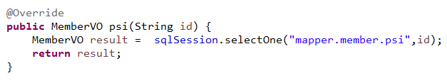
기술상세 아이디로 비밀번호 찾기
Controller
DAO
mybatis

Slide 37
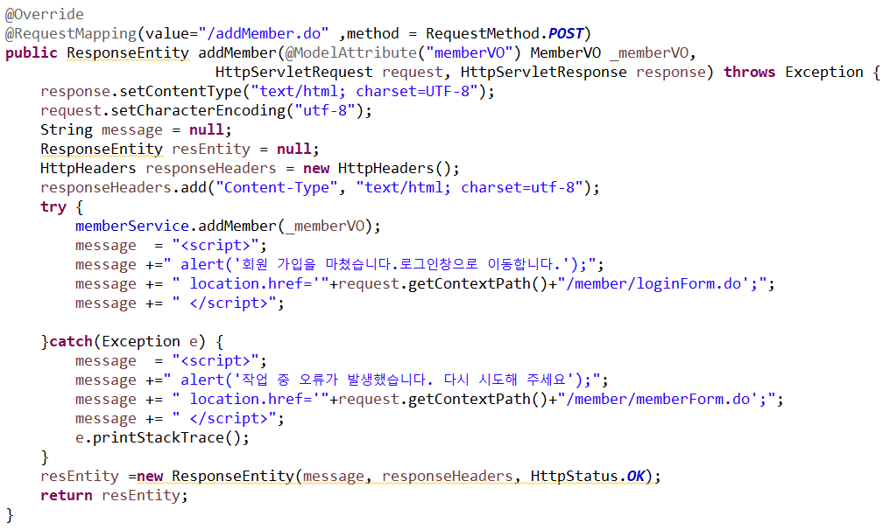
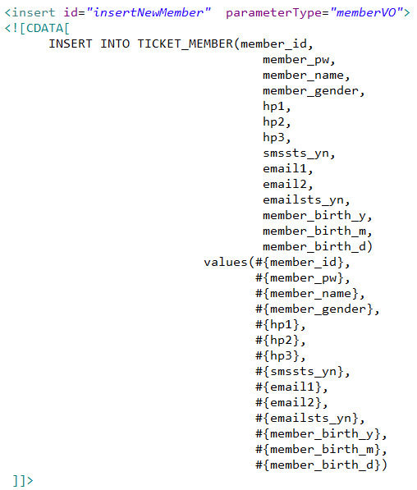
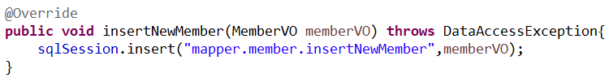
기술상세 회원가입
Controller
mybatis
DAO

Slide 38
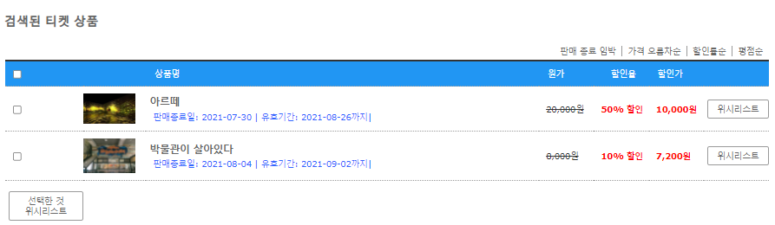
기술상세 검색 상세
1. 검색상세페이지
2. 정렬
3. 전체 체크
4. 개별체크
5. 체크리스트
위시리스트 등록
6. 개별 위시리스트
등록
7. 상품상세 페이지
이동
1
2
3
4
7
5
6

Slide 39
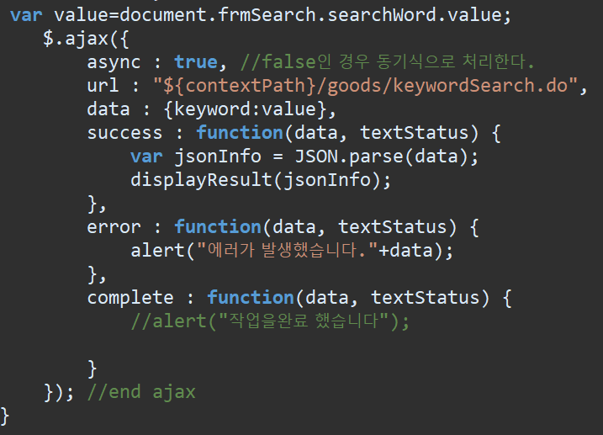
기술상세 메인 검색어 자동완성
view
검색창 폼에 입력된 값을 controller로 전달
Header.jsp

Slide 40
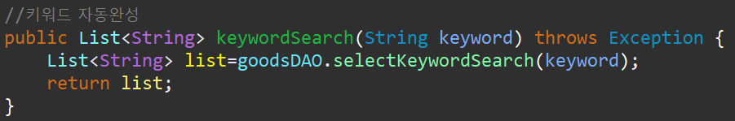
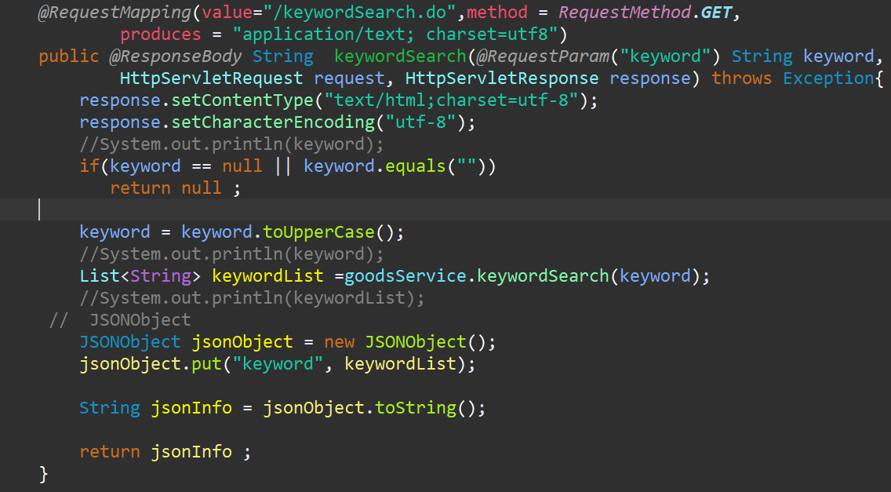
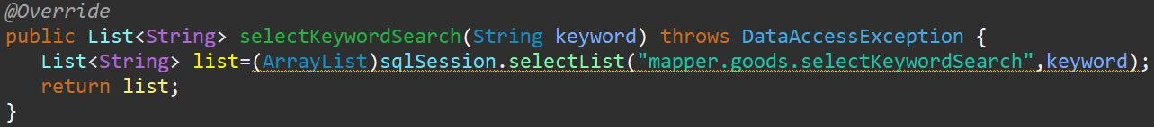
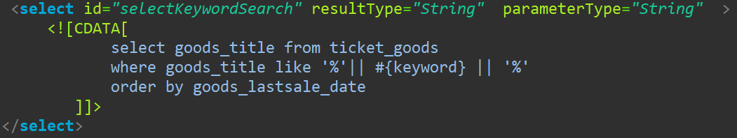
기술상세 메인 검색어 자동완성
service
Select된 list를 해당페이지로 전송
Controller
DAO
mybatis
DB에서 해당 검색어와 유사한 상품명 리스트로 받아오기

Slide 41
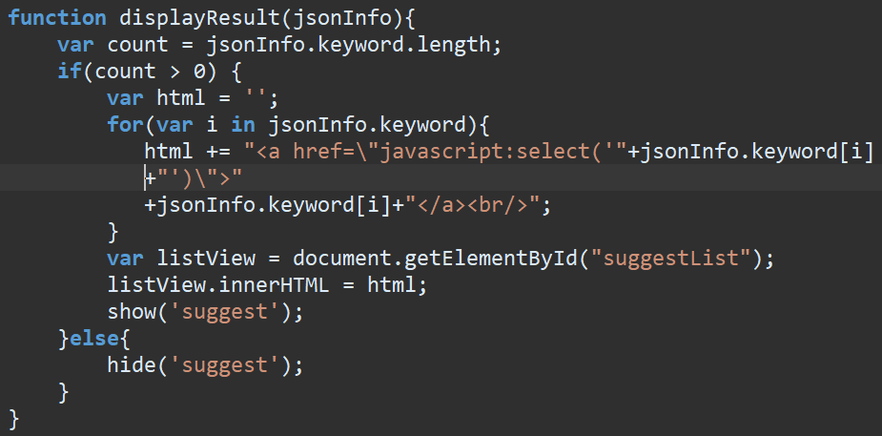
기술상세 메인 검색어 자동완성
Controller에서 전달한 json 출력
view
Header.jsp
Id가 suggextList인 div에 자동완성 검색어 나옴

Slide 42
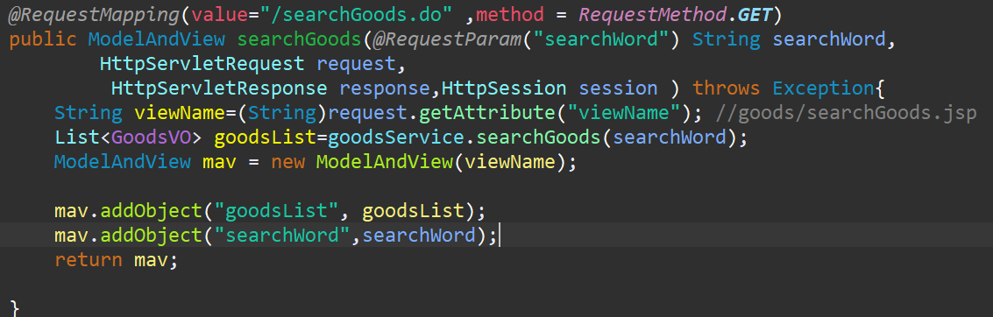
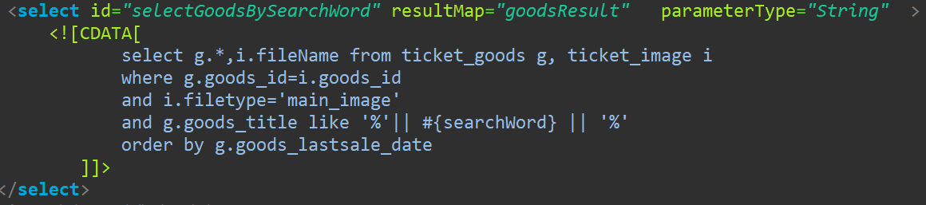
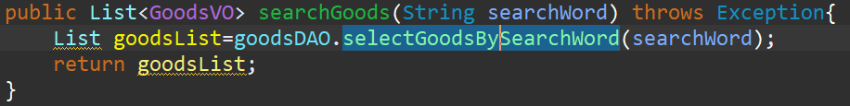
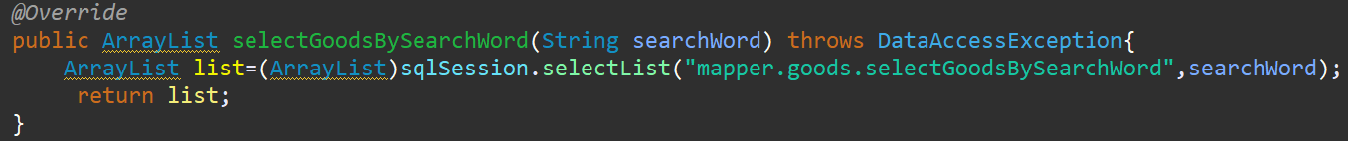
기술상세 메인 검색
Controller
mybatis
Select된 list를 해당페이지로 전송
service
DAO
DB에서 해당 검색어와 유사한 상품정보 받아오기

Slide 43
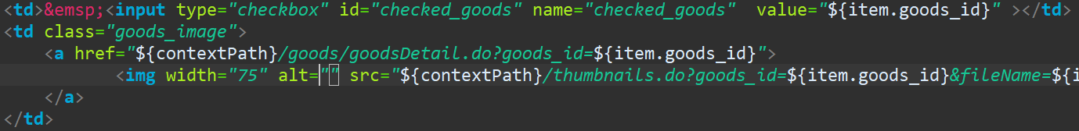
기술상세 검색 상세 결과 출력
Taglib c:foreach 이용 반복문으로 list출력
SearchGoods.jsp

Slide 44
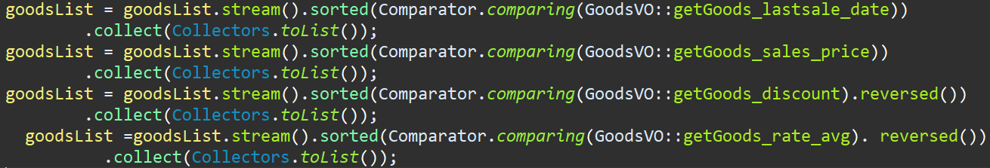
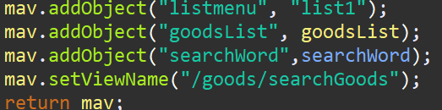
기술상세 검색 상세 정렬
기존 LIST stream, sort() 이용해 정렬
Controller
GoodsController.java
ModelAndView addObject(): 뷰페이지로 값 전달

Slide 45
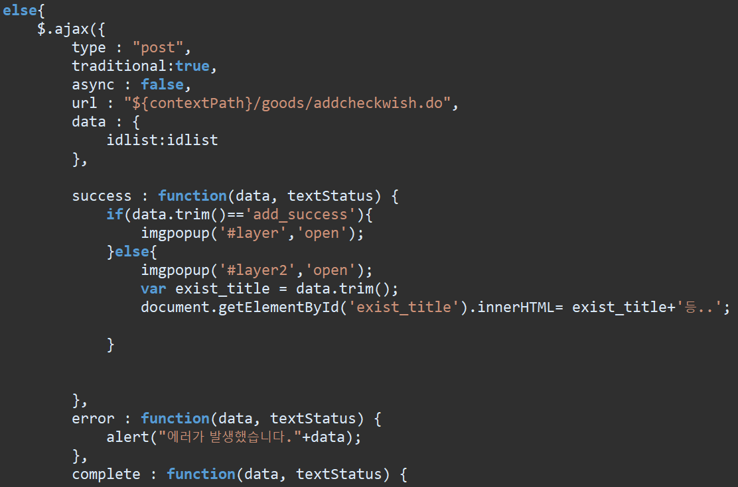
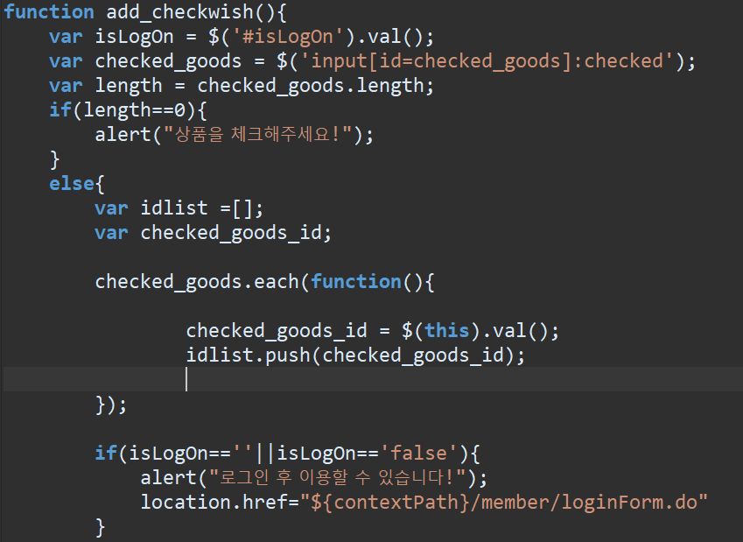
기술상세 검색 상세 체크박스
로그인 한경우 ajax로 idlist값 전달
view
체크한 내용 자바스크립트 배열로 받기
로그인 안 한경우 로그인페이지로
SearchGoods.jsp

Slide 46
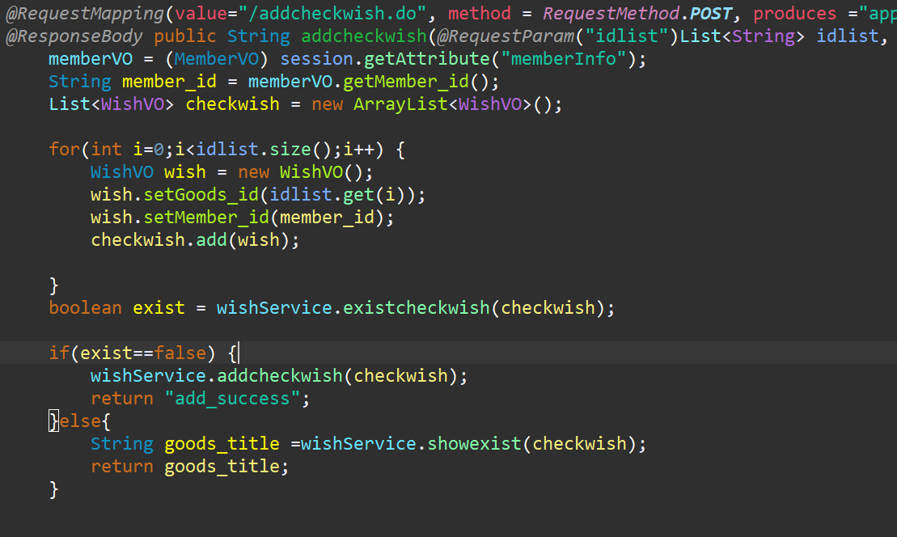
기술상세 검색 상세 위시리스트 등록
체크한 내용 자바스크립트 배열로 받기
Controller
GoodsController.java

Slide 47
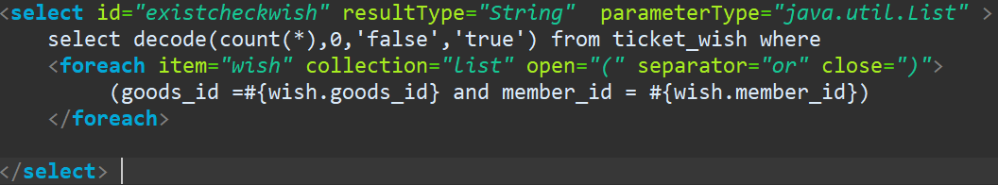


기술상세 검색 상세 위시리스트 등록
mybatis
기존에 위시리스트 등록된 상품 있는지 확인
Mybatis –wish.xml
체크된 상품 위시리스트 등록
위시리스트에 이미 존재하는 상품명 출력

Slide 48


기술상세 검색 상세 위시리스트 등록
view
존재하지 않는다면 등록완료 팝업
존재한다면 팝업창에 존재하는 값 표시
SearchGoods.jsp

Slide 49


기술상세 상품 상세
1
1. 상품상세
2. 해당분류페이지 이동
3. 예매일 선택
4. 수량선택
5. 위시리스트 등록
6. 장바구니 등록
7. 구매
8. 추가 정보 탭메뉴
2
3
4
8
5
6
7

Slide 50

기술상세 상품 상세
1
2
1. 리뷰메뉴 페이지
2. 평균별점
3. 평점당 인원 수
막대그래프
4. 평점자 이름
5. 개인평점
6. 사용평
3
4
5
6

Slide 51

기술상세 상품 상세 예매일 선택
view
GoodsDetail.jsp
Max값은 DB에서 받아온 판매종료일 입력
클릭시 ticket_date함수 작동
Date()사용 오늘 날짜 구하기
yyyy-mm-dd 형식으로 만들기
예매일 input태그에 min값에 오늘날짜로 입력

Slide 52


기술상세 상품 상세 위시리스트 등록
view
GoodsDetail.jsp
GoodsController.java
Wishlist 존재 확인 후 등록
Controller
Goods_id를 컨트롤러로 전송

Slide 53


기술상세 상품 상세 위시리스트 등록
위시리스트에 등록된 상품인지 확인
mybatis
DB에 위시리스트 저장
Mybatis-wish.xml

Slide 54



기술상세 상품 상세 리뷰 상품평
리뷰가 존재하는지 확인
mybatis
리뷰 출력
Mybatis –goods.xml
Controller
리뷰리스트 전송
GoodsController.java

Slide 55

기술상세 상품 상세 리뷰 상품평
view
반복문으로 개인리뷰 LIST 받아오기
GoodsDetail.jsp
리스트 안의 정보를 el식으로 출력

Slide 56


기술상세 상품 상세 리뷰 평균별점
반복문으로 구한 별점의 합/ count
view
리뷰메뉴 클릭시 평균별점을 구함
평균 별점 해당 id 칸에 출력
별점 조건에 따라 class 배열 만들기
Class가 별의 유무를 결정
GoodsDetail.jsp

Slide 57


기술상세 상품 상세 리뷰 평균별점
평균 별점 스타일 배열을 제이쿼리로 해당 칸에 입력
GoodsDetail.jsp

Slide 58

기술상세 상품 상세 리뷰 평균별점
view
평균 별점, 상품 ID 컨트롤러로 전송
GoodsDetail.jsp
리뷰 별점의 평균을 DB에 입력
mybatis

Slide 59

기술상세 상품 상세 리뷰 개인별점
view
반복문으로 개인리뷰 LIST 받아오기
별점 숫자로 변환
조건문으로 별점 class 지정
GoodsDetail.jsp

Slide 60

기술상세 위시 리스트
1. 위시리스트 페이지
2. 정렬
3. 전체 체크
4. 개별체크
5. 체크된 상품 삭제
또는 전체 삭제
6. 예매페이지 이동
7. 개별 삭제
8. 상품상세 페이지
이동
1
2
3
8
6
7
4
5

Slide 61


기술상세 위시리스트 출력
mybatis
Mybatis –wish.xml
위시리스트의 member_id, goods_id와 일치하는 데이터 출력
Controller
view
WishList.jsp
Taglib사용, 반복문으로 list출력
goodsList로 담아 뷰페이지 전송
GoodsController.java

Slide 62


기술상세 위시리스트 정렬
판매종료일, 가격 오름차순, 할인율 내림차순
Order만 바꿔주기
mybatis
Mybatis –wish.xml
Controller
GoodsController.java
goodsList로 담아 뷰페이지 전송

Slide 63


기술상세 위시리스트 체크박스
체크됐고, 로그인 됐다면 ajax로 값 전송
idlist 배열에 checked된 값 받기
view
WishList.jsp

Slide 64

기술상세 위시리스트 체크박스 삭제
Idlist의 값, member_id로 일치하는 데이터 삭제
Controller
GoodsController.java

Slide 65


기술상세 위시리스트 체크박스 삭제
개별 삭제
mybatis
전체 삭제
체크한 상품만 삭제
Mybatis –wish.xml

Slide 66

기술상세 장바구니
1
2
1. 장바구니 내 상품목록
2. 체크박스
3. 수량조절
4. 개별주문하기
5. 삭제
6. 전체 주문하기
7. 쇼핑 계속하기
3
4
5
6
7

Slide 67




기술상세 장바구니 출력
Controller
view
기존 장바구니 없으면 null값 return
mybatis
DAO
있으면 상품정보 반환

Slide 68






기술상세 장바구니 상품 추가
Controller
service
DAO
기존에 저장된 장바구니가 있는지 확인
service
DB에 장바구니정보 저장

Slide 69



기술상세 장바구니 수량변화
mybatis
Controller
DB에 새로운 수량 저장

Slide 70


기술상세 장바구니 삭제
Controller
Ticket_cart테이블에 저장된 데이터삭제

Slide 71


기술상세 장바구니 상품 주문
장바구니안의 모든 상품 주문 버튼클릭 시
하나의 상품 개별주문 버튼 클릭 시
Controller
장바구니페이지에서
결제 페이지로 연결

Slide 72


기술상세 주문페이지
1
3
주문자 정보입력
주문 상품목록
적립금
할인정보입력
4
2

Slide 73


기술상세 주문페이지
5
5. 주문 금액 총계
6. 결제정보 입력창
7. 결제하기 버튼
8. 결제확인 팝업창
9. 최종결제하기 버튼
6
8
9
7

Slide 74

기술상세 결제확인
1. 주문내역
2. 결제정보

Slide 75



기술상세 주문 주문자정보&상품정보
Controller
Session에 저장된 값 가져오기
view

Slide 76



기술상세 주문 적립금 모두사용
view
회원이 가진 포인트 전액이 입력되도록 한다

Slide 77


기술상세 주문 할인정보 입력
view
사용하기 체크하면 결제금액에 금액할인 반영

Slide 78


기술상세 주문 포인트사용&적립
service
mybatis
포인트 사용금액 DB에 반영
적립된 포인트 DB에 반영

Slide 79





기술상세 주문 최종결제하기
service
Controller
주문정보 DB에 저장
결제 완료되면 장바구니에서는 삭제
mybatis

Slide 80

기술상세 마이페이지
1
메인페이지 기본 페이지
2. 메뉴
3. 메뉴상세페이지
2
3

Slide 81

기술상세 마이페이지 주문내역
1
1. 주문내역 - 주문 상품 X
2. 주문내역 - 주문 상품 O
3. 주문 상세페이지 이동
4. 주문한 상품페이지 이동
5. 주문한 상품 리뷰
-리뷰작성 여부에 따라 변동
-리뷰 미작성 클릭시 리뷰 작성페이지로 이동
3
2
3
4
5
6
7

Slide 82

기술상세 마이페이지 리뷰작성
1
1. 리뷰페이지 기본 페이지
2. 별점
3. 리뷰 내용
4. 작성 정보 전송 및 마이
페이지 메인으로 이동
5. 메인페이지로 이동
2
3
4
5

Slide 83

기술상세 마이페이지 주문상세내역
주문상세내역 기본페이지
2. 기간별 조회
3. 해당 상품페이지로 이동
4. 리뷰 작성여부에 따라
작성 가능
1
2
3
4

Slide 84

기술상세 메인 포인트
1
1. 마이페이지 메인 포인트칸
2. 총 포인트
3. 포인트 적립 및 사용내역
2
3

Slide 85


기술상세 마이페이지 내정보
1
1. 마이페이지 메인 - 내정보
2. 내정보 수정페이지 이동
3. 내 상세 정보 수정페이지
4. 수정하기 버튼
5. 모든 내용 초기화
2
3
4
5

Slide 86

기술상세 마이페이지 위시리스트
1
1. 위시리스트 페이지 비어
있을 시

Slide 87





기술상세 마이페이지 메인
mybatis
Controller
DAO
각각 데이터 가져오기

Slide 88

기술상세 마이페이지 메인
view
주문내역이 비어있을 시
리뷰 작성이 안되어있을 시

Slide 89


기술상세 마이페이지 리뷰페이지
DAO
Controller
mybatis
DB에 데이터 저장

Slide 90

기술상세 마이페이지 리뷰페이지
view

Slide 91



기술상세 마이페이지 주문상세내역
Controller
DAO
mybatis

Slide 92


기술상세 마이페이지 주문상세내역
view
myDetailInfo.jsp

Slide 93


기술상세 마이페이지 주문상세내역
myDetailInfo.jsp

Slide 94


기술상세 마이페이지 포인트&내정보
myPageMain.jsp
-내정보
view
myPageMain.jsp
-포인트
주문내역이 비어있을 시

Slide 95



기술상세 마이페이지 내정보수정
Controller
mybatis

Slide 96


기술상세 마이페이지 내정보수정
view

Slide 97


기술상세 마이페이지 위시리스트
view
위시리스트가 비어있을 시

Slide 98
감사합니다

